Slide 1
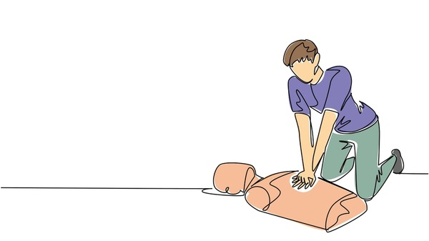
使用語音導引輔助系統是否能提升醫護人員執行心肺復甦術流程之的遵循率
組別：第二組
成員：潘怡旻、張婷婷、林書存
指導老師：張榮珍副教授

Slide 2

臨床情境
深夜，大夜班護理師小美巡房時發現病人張先生沒有呼吸及心跳，因平時較少實際執行 CPR，再加上突如其來的緊急狀況，內心非常緊張、害怕與壓力，腦中一度一片空白，她只能憑著記憶開始進行胸外按壓。然而她心中想著：「這樣的速度正確嗎？深度夠嗎？我到底按壓多久了？除了持續胸外按壓之外，接下來還有哪些緊急處置需要啟動？」小美一邊努力胸外按壓，一邊等待支援的醫護人員抵達，希望能盡快完成後續的急救步驟。

Slide 3

瞭解護理師的主要問題
不常執行CPR，只能憑著記憶開始進行胸外按壓，並在心中不斷數數以維持節奏。
胸外按壓同時，無法確定這樣的速度正不正確？深度夠不夠？按壓多久了？接下來還有哪需緊急處置需啟動？

Slide 4
瞭解護理師的期望
希望有一個系統可以告訴我這樣的胸外按壓速度對不對，深度夠不夠，還有我按多久了？接下來的流程是什麼？
希望病人可以救活。

Slide 5
背景知識
院內心臟驟停（in-hospital cardiac arrest, IHCA）不僅出院存活率偏低，倖存者也常伴隨神經功能障礙，並造成相當程度的醫療費用負擔。(Del et al., 2025; Martinet al., 2025)。
早期啟動心肺復甦術(cardiopulmonary resuscitation, CPR)已被證實可改善IHCA的預後(Andersen et al., 2019)。
美國心臟協會2025年指引建議使用回饋裝置以改善CPR流程與品質(Del et al., 2025)。在眾多回饋形式中，聲音回饋被視為一種簡單且具成本效益的輔助裝置，協助施作者維持穩定且適當的按壓速度，在臨床與訓練情境中被廣泛採用(Kennedy et al., 2023)。

Slide 6
根據臨床問題形成一個PICO
問題：使用語音導引輔助系統是否能提升醫護人員執行心肺復甦術流程之的遵循率？
PICO | 中文關鍵字 | 英文關鍵字
P (Population) | 急救團隊 急救醫護人員 | emergency team emergency staff
I (Intervention or issue) | 聲音輔助系統 節拍器 | auditory cueing metronome
C（comparison） | 傳統標準急救流程 | standard CPR performance
O (Outcome) | 醫療品質改善 | high quality CPR
問題類型： ☑ 治療類型 ◻ 診斷型 ◻ 傷害型 ◻ 預後型 最適合回答此問題的研究設計：隨機分派研究、系統性文獻回顧、統合分析

Slide 7
實證搜尋步驟-關鍵字
PICO | 中文關鍵字 | 英文關鍵字 | MeSH Term
P (Population) | 急救團隊 急救醫護人員 | emergency team emergency staff | emergency medical technicians health personnel physicians nurses
I (Intervention or issue) | 聲音輔助系統 節拍器 | auditory cueing metronome | music auditory perception feedback, sensory
C（comparison） | 傳統標準急救流程 | standard CPR performance | cardiopulmonary resuscitation cardiopulmonary methods
O (Outcome) | 醫療品質改善 | high quality CPR | high quality CPR cardiopulmonary resuscitation cardiopulmonary standards clinical competence psychomotor performance
OR
AND
OR
AND
OR
Notes:
利用運用布林邏輯(Boolean)進行文獻搜尋。

Slide 8
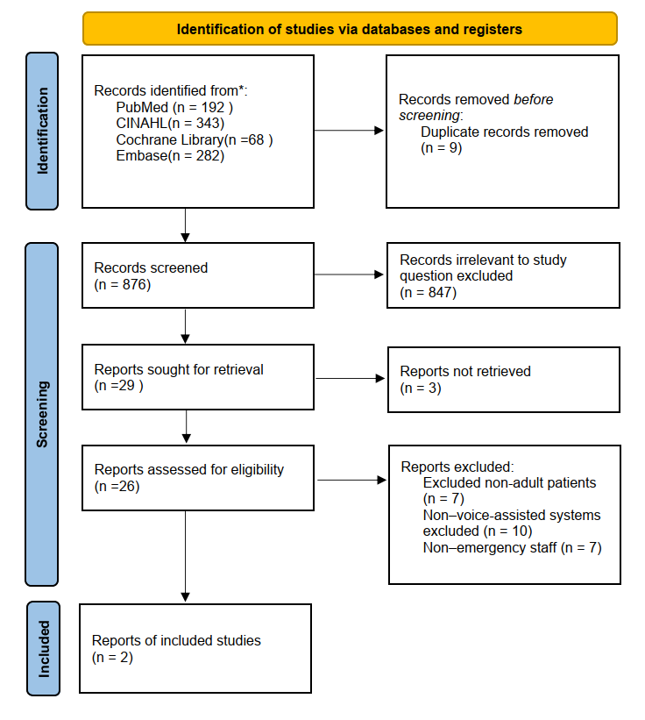




PRISMA flow chart
Notes:
搜尋4個資料庫，納入RCT、SR、MA類型文章後，共搜得885篇文章。
排除重複的9篇文章，剩876篇；排除不符合PICO主題的題目847篇後，剩29篇；排除無全文3篇後，剩26篇；排除非成人CPR、非聲音系統、非急診醫護人員，共納入2篇進行評讀。

Slide 9
實證搜尋步驟-CASP評讀

Slide 10
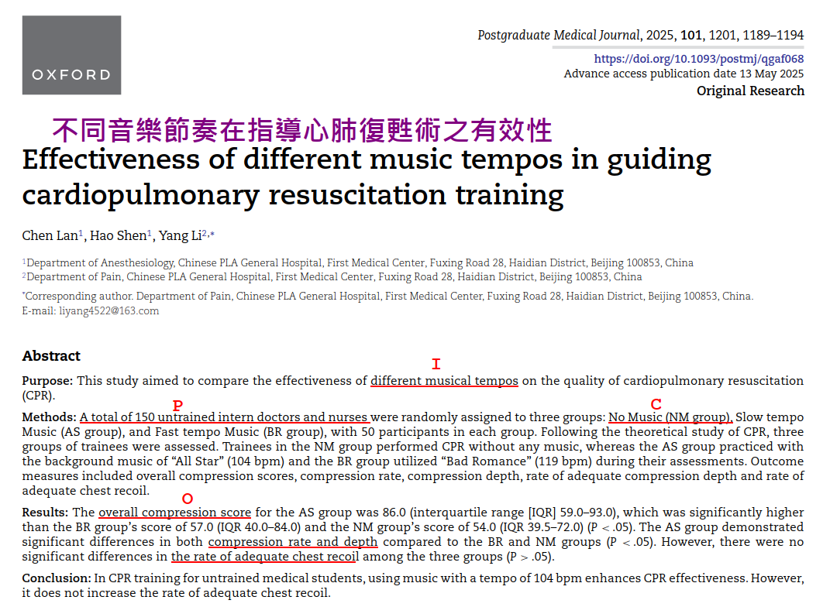
1. Did the study address a clearly formulated research question? 研究是否提出明確的研究問題？ | YES | Can’t tell | NO
 | V

Slide 11
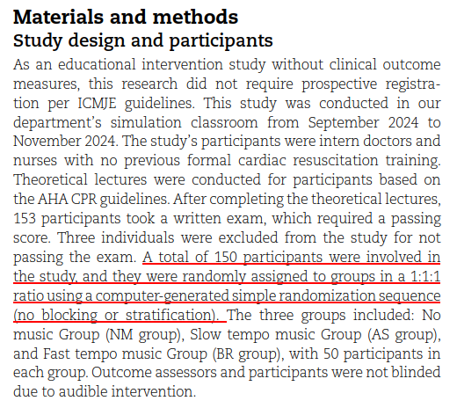
2. Was the assignment of participants to interventions randomised? 受試者是否被隨機分派到不同組別？ | YES | Can’t tell | NO
 | V
透過電腦將150名受試者隨機分配到無音樂組、快節奏組、慢節奏組。

Slide 12
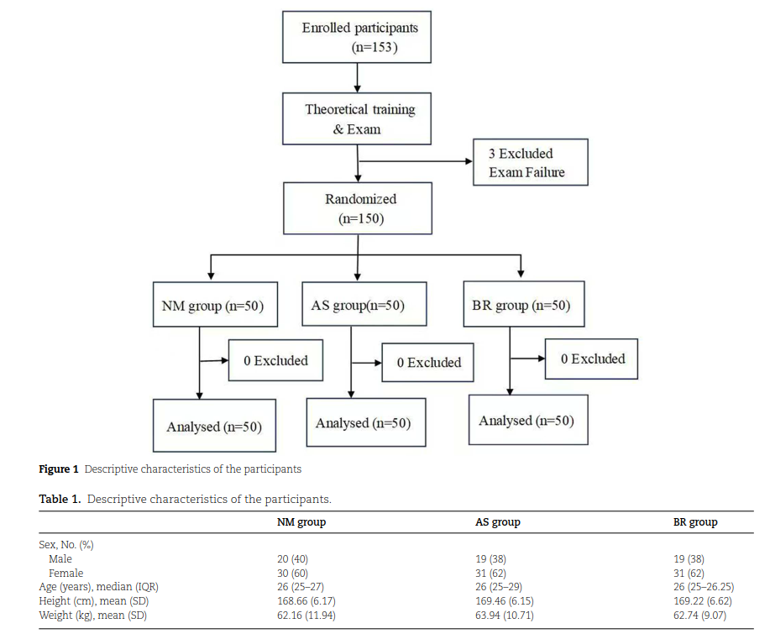
3. Were all participants who entered the study accounted for at its conclusion? 是否所有進入試驗的受試者在研究結論當中均被適當的考量過？ | YES | Can’t tell | NO
 | V
所有受試者皆完成研究，並全部進行統計分析。

Slide 13
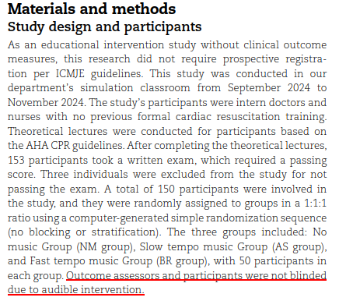
4. Were the participants/investigators / people assessing/analysing outcome ‘blind’ to intervention they were given? 受試者、研究人員、評估或資料分析人員是否盲化? | YES | Can’t tell | NO
 |  |  | V
結果評估者及受試者皆未被盲化。

Slide 14
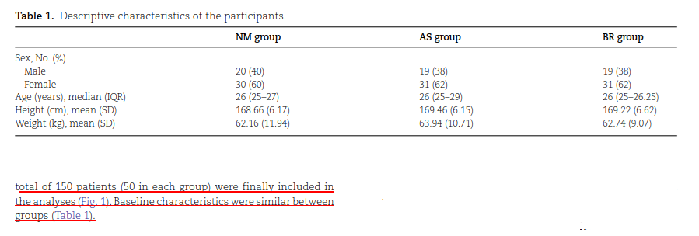
5. Were the study groups similar at the start of the randomised controlled trial? 各組研究對象在一開始進入試驗時的基本特性是否相似？ | YES | Can’t tell | NO
 | V
三組性別、年齡、身高、體重皆無統計差異。

Slide 15
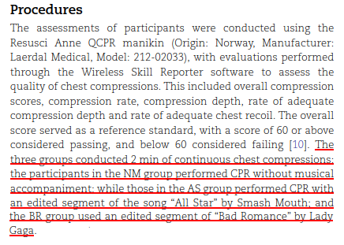
6. Apart from the experimental intervention, did each study group receive the same level of care (that is, were they treated equally)? 除了實驗的介入措施之外，各組的所有對待是否相同？ | YES | Can’t tell | NO
 | V
三組除了音樂的有無外，其餘設備及流程皆一致。

Slide 16
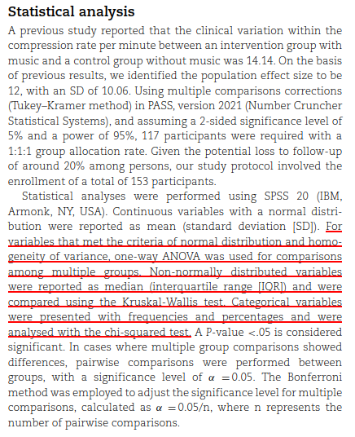
7. Were the effects of intervention reported comprehensively? 介入措施的效果是否有被完整報告？ | YES | Can’t tell | NO
 | V
使用SPSS分析，類別變項使用chi-square，連續變項使用one-way ANOVA或Kruskal-Wallis test，以比較三組是否有差異。

Slide 17
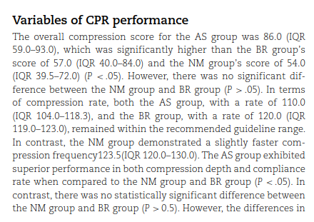
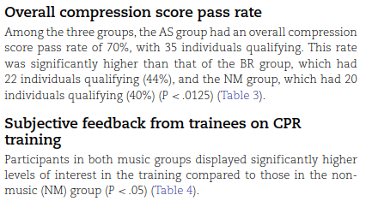
8. Was the precision of the estimate of the intervention or treatment effect reported? 是否有列出介入/治療的精確度？ | YES | Can’t tell | NO
 |  |  | V
文中未呈現信賴區間。

Slide 18
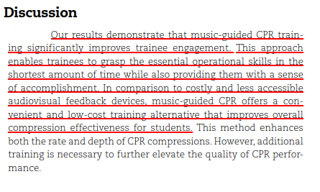
9. Do the benefits of the experimental intervention outweigh the harms and costs? 介入措施所帶來的效益是否值得付出傷害及成本的代價？ | YES | Can’t tell | NO
 |  | V
音樂輔助 CPR 能明顯提升學員參與度，使其在最短時間內掌握操作技巧並提升成就感。相較於昂貴且不易取得的視聽回饋設備，音樂輔助 CPR 是一種方便、低成本且能提升按壓品質的訓練方式，能改善按壓速率與深度。
文中並未指出是否需付出傷害。

Slide 19
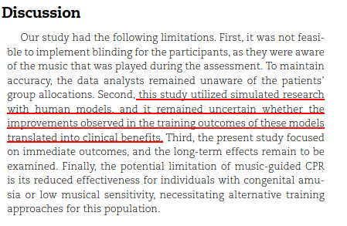
10. Can the results be applied to your local population/in your context? 研究結果是否可以應用在你的情境當中（或當地族群？） | YES | Can’t tell | NO
 |  | V
本研究為模擬演練，不確定能否外推至臨床實務中。

Slide 20
11. Would the experimental intervention provide greater value to the people in your care than any of the existing interventions? 研究中的介入方法對您的患者們是否比起任何現存介入方式更有價值？ | YES | Can’t tell | NO
 |  | V
音樂節奏有改善整體胸外按壓分數、按壓頻率、按壓深度、達到合格深度比例及胸回彈比例的實務價值，但臨床證據不足。

Slide 21
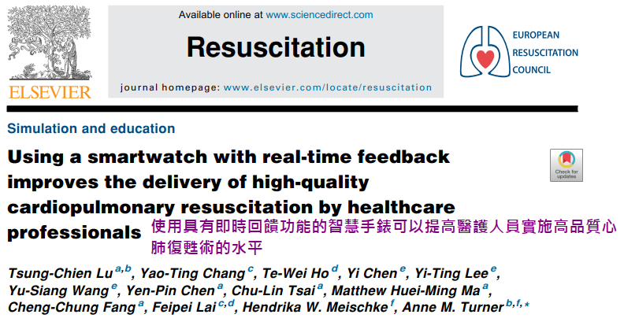
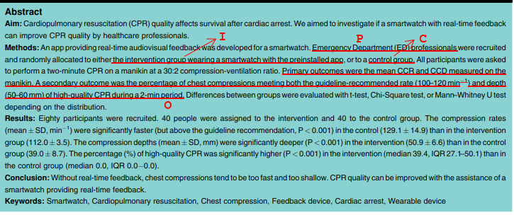
1. Did the study address a clearly formulated research question? 研究是否提出明確的研究問題？ | YES | Can’t tell | NO
 | V

Slide 22
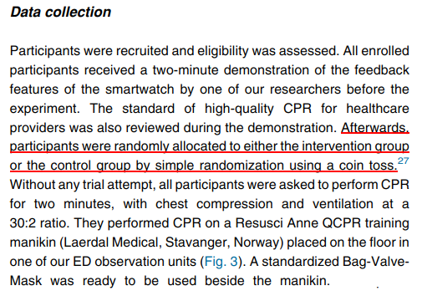
2. Was the assignment of participants to interventions randomised? 受試者是否被隨機分派到不同組別？ | YES | Can’t tell | NO
 | V
透過擲硬幣方式將80名受試者隨機分配到實驗組及對照組。

Slide 23
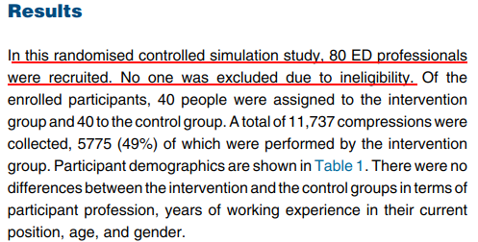
3. Were all participants who entered the study accounted for at its conclusion? 是否所有進入試驗的受試者在研究結論當中均被適當的考量過？ | YES | Can’t tell | NO
 | V
所有受試者皆完成研究，並全部進行統計分析。

Slide 24
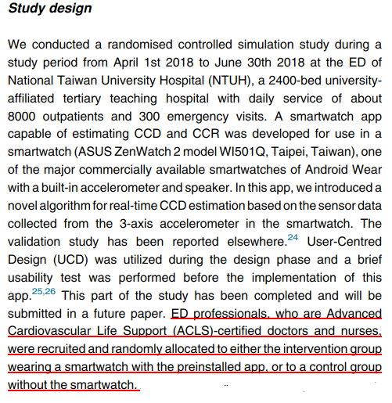
4. Were the participants/investigators / people assessing/analysing outcome ‘blind’ to intervention they were given? 受試者、研究人員、評估或資料分析人員是否盲化? | YES | Can’t tell | NO
 |  |  | V
實驗組：有配戴smartwatch。
對照組：無配戴smartwatch。
受試者無法盲化，文中也未說明研究人員、評估或資料分析人員是否盲化。

Slide 25
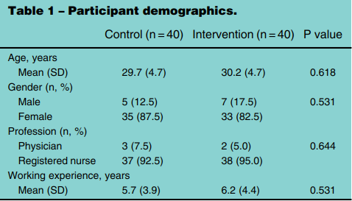
5. Were the study groups similar at the start of the randomised controlled trial? 各組研究對象在一開始進入試驗時的基本特性是否相似？ | YES | Can’t tell | NO
 | V
兩組年齡、年資、CPR 認證皆無統計差異。

Slide 26
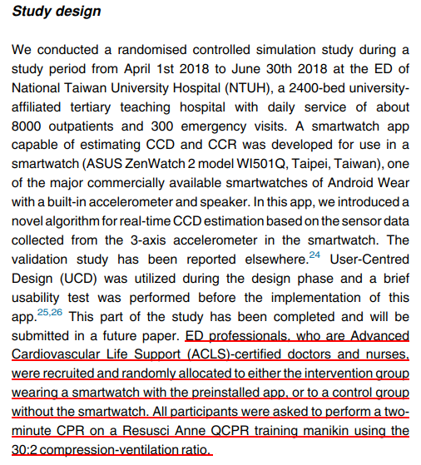
6. Apart from the experimental intervention, did each study group receive the same level of care (that is, were they treated equally)? 除了實驗的介入措施之外，各組的所有對待是否相同？ | YES | Can’t tell | NO
 | V
兩組除了有無配戴smartwatch外，其餘設備及流程皆一致。。

Slide 27
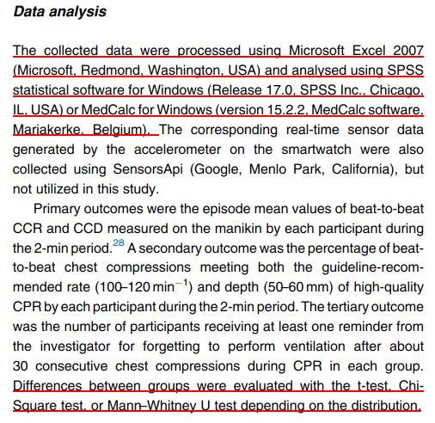
7. Were the effects of intervention reported comprehensively? 介入措施的效果是否有被完整報告？ | YES | Can’t tell | NO
 | V
使用SPSS分析，類別變項使用chi-square，連續變項使用t-test，以比較兩組是否有差異。

Slide 28

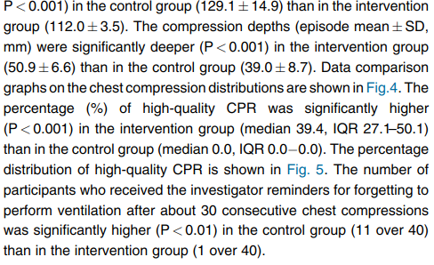
8. Was the precision of the estimate of the intervention or treatment effect reported? 是否有列出介入/治療的精確度？ | YES | Can’t tell | NO
 |  |  | V
文中未呈現信賴區間。

Slide 29
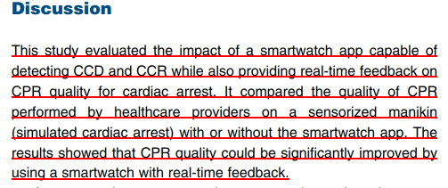
9. Do the benefits of the experimental intervention outweigh the harms and costs? 介入措施所帶來的效益是否值得付出傷害及成本的代價？ | YES | Can’t tell | NO
 |  | V
提及此裝置可提升CPR品質，但風險及成本未提及。

Slide 30
10. Can the results be applied to your local population/in your context? 研究結果是否可以應用在你的情境當中（或當地族群？） | YES | Can’t tell | NO
 |  | V
本研究為模擬演練，不確定能否外推至臨床實務中。

Slide 31
11. Would the experimental intervention provide greater value to the people in your care than any of the existing interventions? 研究中的介入方法對您的患者們是否比起任何現存介入方式更有價值？ | YES | Can’t tell | NO
 |  | V
配戴smartwatch裝置可改善CPR速率、深度、品質之實務價值，但臨床證據不足。

Slide 32
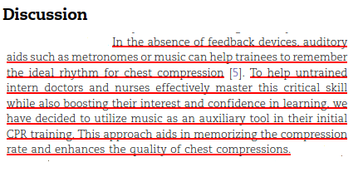
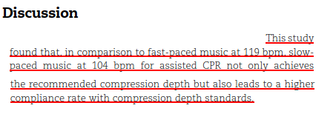
臨床建議及執行計畫
相較於 119 bpm快節奏音樂，使用 104 bpm慢節奏音樂進行CPR不僅能達到建議的按壓深度，且在按壓深度合規率方面表現更佳。
在缺乏回饋裝置的情況下，節拍器或音樂等聽覺輔助工具可幫助施作者記住理想的胸外按壓速率，並提升胸外按壓的品質。
(Lan et al., 2025)

Slide 33
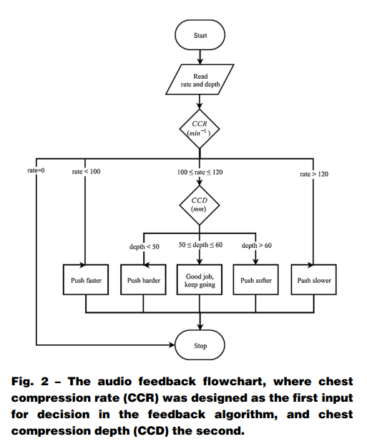
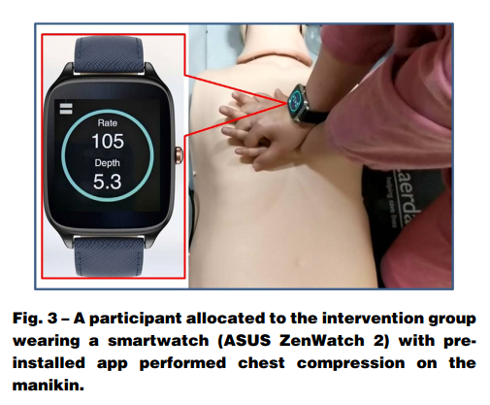
臨床建議及執行計畫
此智慧手錶應用程式提供三種不同的回饋機制：手錶螢幕上的視覺回饋、揚聲器輸出的聲音回饋，及設定為110 bpm節拍器。儘管我們觀察到介入組與控制組之間的差異，但無法確定究竟是哪一種回饋機制造成這些差異。未來需進一步研究，以比較各種回饋機制的個別效果。
(Lu et al., 2019)

Slide 34
臨床建議及執行計畫
導入「聲音輔助 CPR 系統」作為訓練工具，節拍器頻率設為100-120bpm，並以聲音「提醒」施作者按壓深度、頻率及「急救流程」是否「達到」AHA規範。
成效指標：胸外按壓頻率、CPR流程達成率。
於院內急救推車上或行動裝置配置聲音輔助CPR系統。

Slide 35
文獻查證
Çalışkan, D., Bildik, F., Aslaner, M. A., Kılıçaslan, İ., Keleş, A., & Demircan, A. (2021). Effects of metronome use on cardiopulmonary resuscitation quality. Turkish journal of emergency medicine, 21(2), 51–55. https://doi.org/10.4103/2452-2473.309137
Del Rios, M., Bartos, J. A., Panchal, A. R., Atkins, D. L., Cabañas, J. G., Cao, D., ... & Previdi, J. K. (2025). Part 1: executive summary: 2025 American Heart Association Guidelines for cardiopulmonary resuscitation and emergency cardiovascular care. Circulation, 152(16_suppl_2), S284-S312.
Kennedy, J., Machado, K., Maynard, C., Walker, R. G., Sayre, M. R., & Counts, C. R. (2023). Metronome use improves achievement of a target compression rate in out-of-hospital cardiac arrest: A retrospective analysis. Resuscitation plus, 15, 100417. https://doi.org/10.1016/j.resplu.2023.100417
Lan, C., Shen, H., & Li, Y. (2025). Effectiveness of different music tempos in guiding cardiopulmonary resuscitation training. Postgraduate medical journal, 101(1201), 1189–1194. https://doi.org/10.1093/postmj/qgaf068
Lu, T. C., Chang, Y. T., Ho, T. W., Chen, Y., Lee, Y. T., Wang, Y. S., Chen, Y. P., Tsai, C. L., Ma, M. H., Fang, C. C., Lai, F., Meischke, H. W., & Turner, A. M. (2019). Using a smartwatch with real-time feedback improves the delivery of high-quality cardiopulmonary resuscitation by healthcare professionals. Resuscitation, 140, 16–22. https://doi.org/10.1016/j.resuscitation.2019.04.050

Slide 36


